Slide 1
信息检索与数据挖掘
第5章 索引压缩

Slide 2
上一章课程内容
基于排序的索引构建算法
•静态
•单机
• 基于块的排序索引算法BSBI
• 内存式单遍扫描索引构建算法SPIMI
•多机
• 采用MapReduce 的分布式索引构建算法
• 动态索引构建算法：
•对数合并

Slide 3
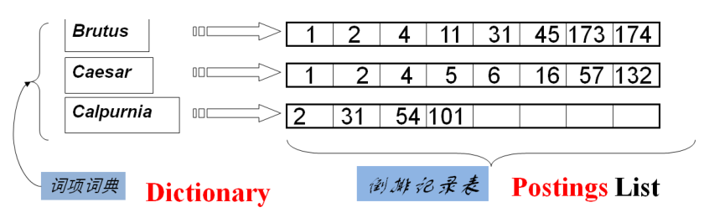
索引压缩
统计信息(对RCV1语料库)
• 词典压缩
• 倒排记录表压缩

Slide 4
索引压缩
• 统计信息( 对 RCV1 语料库)
• 词典和倒排记录表将会有多大？
• Heaps定律：词项数目的估计
• Zipf定律：对词项的分布建模
• 词典压缩
• 将词典看成单一字符串的压缩方法
• 按块存储/前端编码
• 倒排记录表压缩
• 可变长字节码
• 一元编码/γ编码

Slide 5
索引压缩
索引压缩的目的
• 节省磁盘空间
• 省钱
• 提高内存的利用率
• 提高速度
• 加快数据从磁盘到内存的传输速度
• [读取压缩数据][解压缩]比直接[读取未压缩的数据] 快
• 前提：解压缩算法要很快
• 我们目前所用的解压缩算法在现代硬件上运行相当快

Slide 6
索引压缩
压缩倒排索引的目的
•词典
• 压缩的足够小以便能够放入内存中
• 当词典足够小时，我们也可以在内存中存储一部分的倒排记录表
• 倒排记录文件
• 减少所需的磁盘空间
• 减少从磁盘读取倒排记录文件所需的时间
• 大的搜索引擎在内存中存储了很大一部分的倒排记录表
• 压缩可以让我们在内存中存储的更多
• 我们将设计各种基于 IR 系统的压缩架构

Slide 7
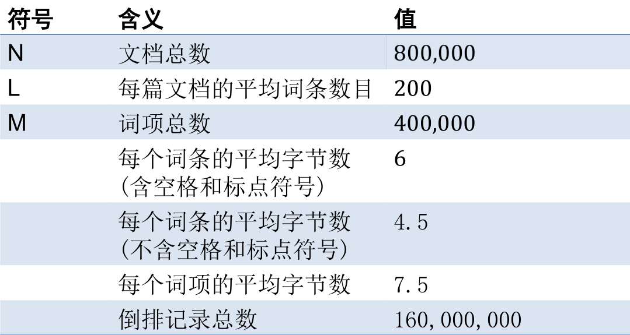
1、词项的统计特性
回顾 Reuters-RCV1语料库
•

Slide 8
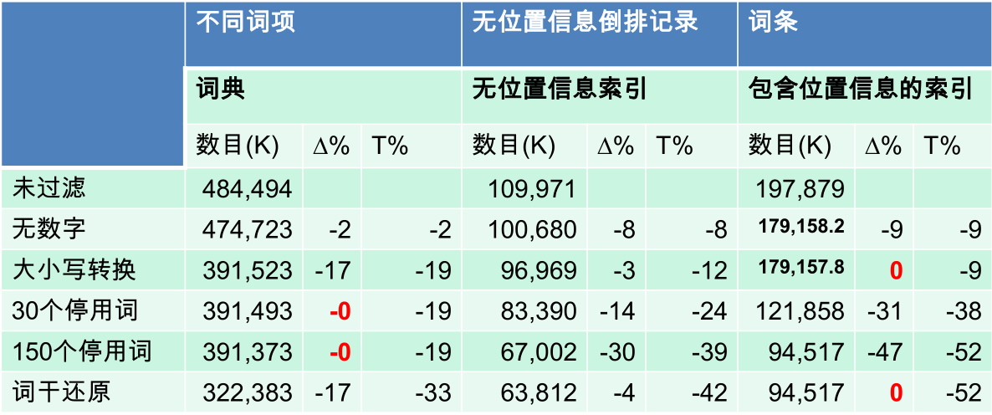
1、词项的统计特性
30定律

Slide 9
1、词项的统计特性
无损 vs. 有损压缩
• 无损压缩：压缩之后所有原始信息都被保留。
• 在IR系统中常采用无损压缩
• 有损压缩：丢掉一些信息
• 一些预处理步骤可以看成是有损压缩：大小写转换，停用词剔除，词干还原，数字去除。
有损还是无损与需求相关！！

Slide 10
1、词项的统计特性
词汇量 vs. 文档集大小
•词项的词汇量有多大？
• 也就是说，有多少个不同的词？
• 我们可以假定一个上界吗？
• 实际上并不可以：长度为20的不同单词至少有70²⁰ =10³⁷ 个
• 实际中，词汇量会随着文档集大小的增大而增长
• 尤其当采用Unicode编码时

Slide 11
1、词项的统计特性
词项数目的估计
•Heaps 定律： M = kT^{b}
• M是词项的数目，T是文档集中词条的个数
• 参数k和b的典型取值为： 30≤ k ≤100 和 b≈0.5
• 词汇量大小M 和文档集大小T 在对数空间中，存在着斜率为½的线性关系
在对数空间中，这是这两者之间存在的最简单的关系
这是一个经验发现(“empirical law”)

Slide 12
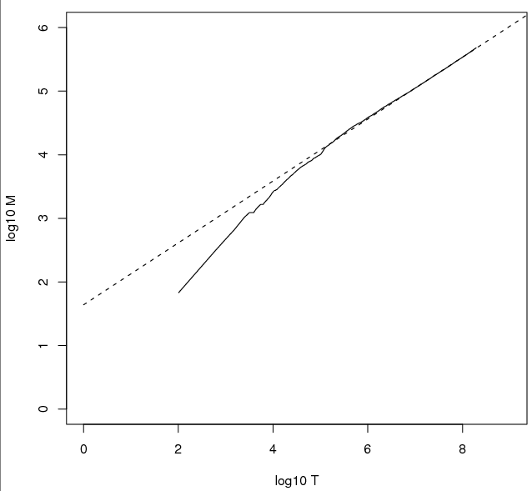
词项数目的估计
Heaps定律
对 RCV1文档集来说，虚线
lgM = 0.49lgT+1.46
是基于最小二乘法的最佳拟合结果 。
则 M= 10^{1.64}T^{0.49}， 所以 k=10^{1.64}≈4,
b=0.49对 RCV1是一个很好的经验拟合.
对于前1,000,020 个词条，Heaps 定律会
估计得到大约38,323个词项；而实际数目
是38365，和估计值非常接近.

Slide 13
词项在文档中分布建模
Zipf定律
• Zipf 定律：排名第i多的词项的文档集频率与1/i成正比
• cf_{i}∝ 1/i = K/i，K 是一个归一化常数
• Cf_{i}是文档集频率：词项t_{i} 在文档集中出现的次数
Notes:
Heaps 定律提供了对文档集中词汇量的估计，我们还想了解词项在文档中的分布情况。

Slide 14
1、词项的统计特性
Zipf定律
• 如果最高频的词项 (the) 出现了 cf₁ 次
• 那么第二高频的词项(of)出现了cf₁/2次
• 第三高频的词项(and)出现了cf₁/3次
• 等价的： cf_{i}= K/i 中K是归一化因子，所以
• Log cf_{i} = logK - logi
• log cf_{i} 和logi 之间存在着线性关系
• 另一个幂定律关系

Slide 15
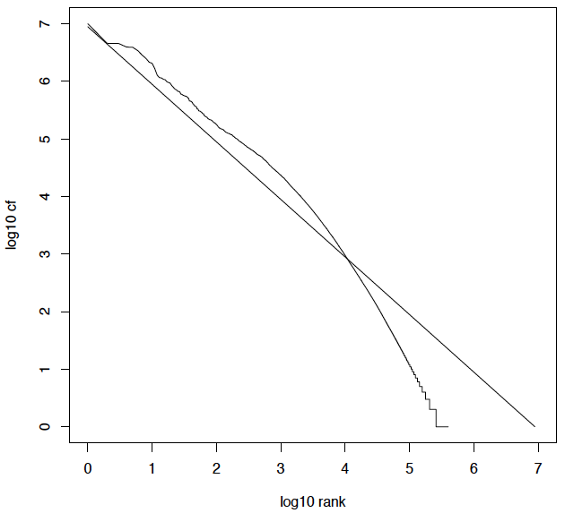
1、词项的统计特性
Reuters-RCV1文档集上的Zipf定律

Slide 16
2、压缩-词典压缩
为什么要压缩词典？
• 搜索从词典开始
• 我们想将词典放入内存中和其他应用程序共享内存资源
• 即使词典不存入内存中，我们也希望它能比较小，以便搜索能快速启动
•词典压缩的主要目的是将词典放入内存(至少要把大部分词典放入内存)，以获得很高的查询吞吐率。

Slide 17
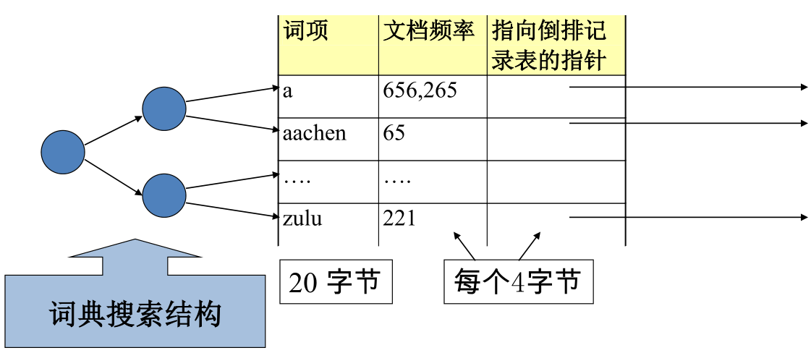
2、压缩-词典压缩
词典存储
• 定长数组存储
• 400,000词项；28字节/词项 = 11.2 MB

Slide 18
2、压缩-词典压缩
•定长方法存储词项浪费空间
• 在词项那一列大部分的字节都被浪费— 我们为每个词项分配了 20 字节的固定长度。
• 但我们仍然不能解决 “ supercalifragilisticexpialidocious ”
和 “ hydrochlorofluorocarbons ”
• 书面英文中单词的平均长度约为 4.5 个字符
• 英语中平均的词典词项长度为8个字符 平均会有12个字符的空间浪费

Slide 19
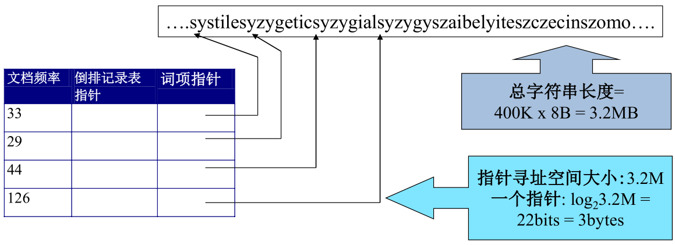
2、压缩-词典压缩
•压缩词项列表：将词典看成单一字符串（ Dictionary-as-a-String ）
• 将词典存储为一个长字符串：
• 指向下一词项的指针同时也标识着当前词项的结束
• 期望节省60%的词典空间

Slide 20
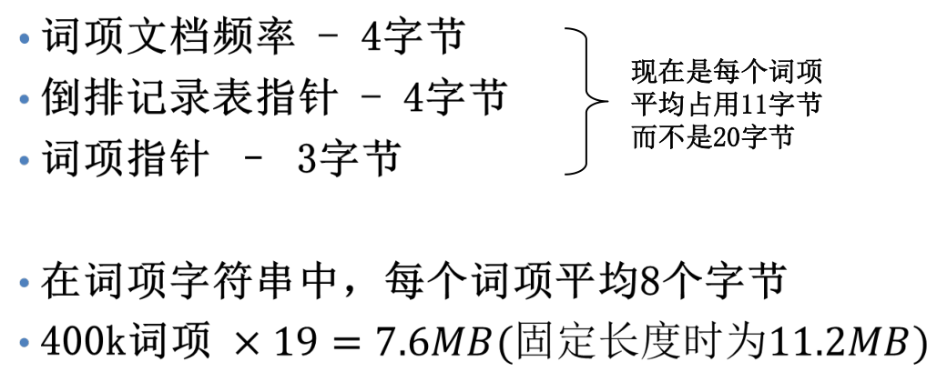
2、压缩-词典压缩
•字符串词典的空间大小
压缩了大概1/3

Slide 21
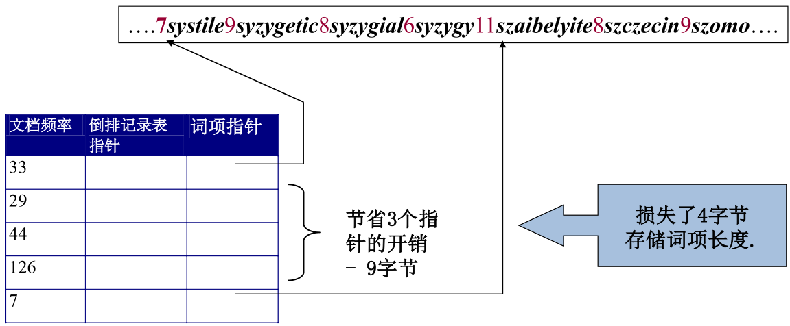
2、压缩-词典压缩
•按块存储（Blocking）
• 我们为每第k个词项字符串存储一个指针 下面的例子：k=4
• 需要存储词项长度(额外1字节)

Slide 22
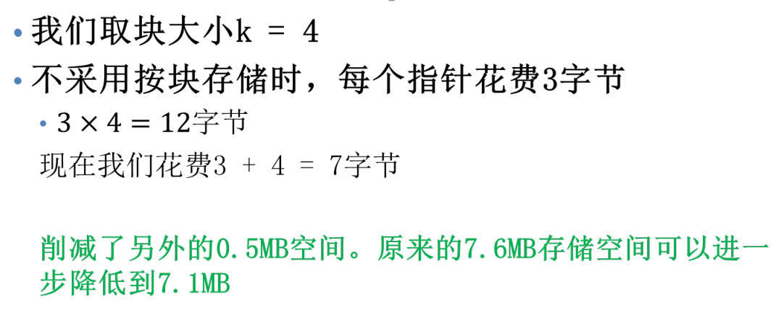
2、压缩-词典压缩
•节省空间

Slide 23
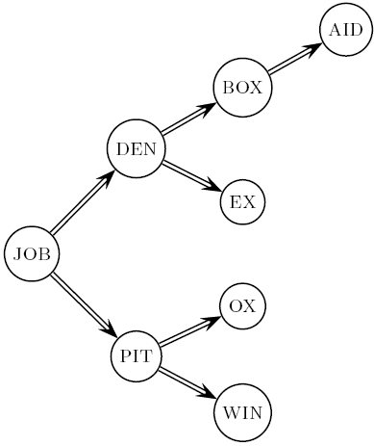
2、压缩-词典压缩
•未压缩词典的搜索
• 假设词典中每个词项被查询的概率相同
(实际中并非如此！)，
• 平均比较次数=(1+2*2+4*3+4)/8=2.6

Slide 24
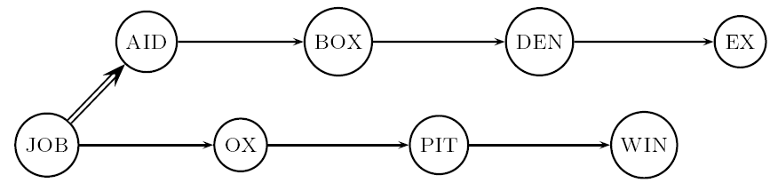
2、压缩-词典压缩
•按块存储方式下的词典搜索
•二分查找只能在块外进行
• 然后在块内进行线性查找得到最后的词项位置
• 块大小为 4(二分树)，平均比较次数(1+2*2+2*3+2*4+5)/8=3

Slide 25
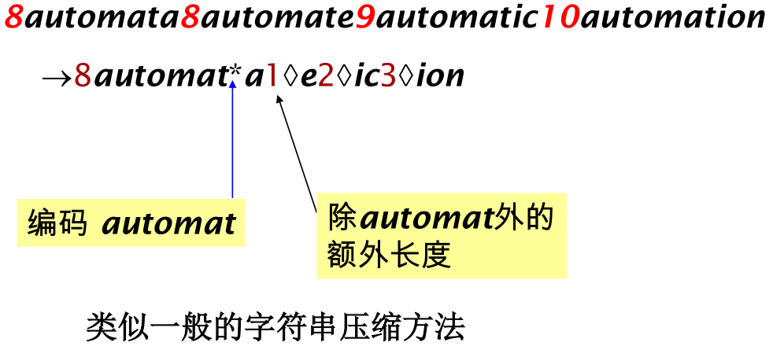
2、压缩-词典压缩
•前端编码（Front coding）
•前端编码：按照词典顺序排列的连续词项之间往往具有公共前缀。
• 块内k个词项的最后k-1个

Slide 26
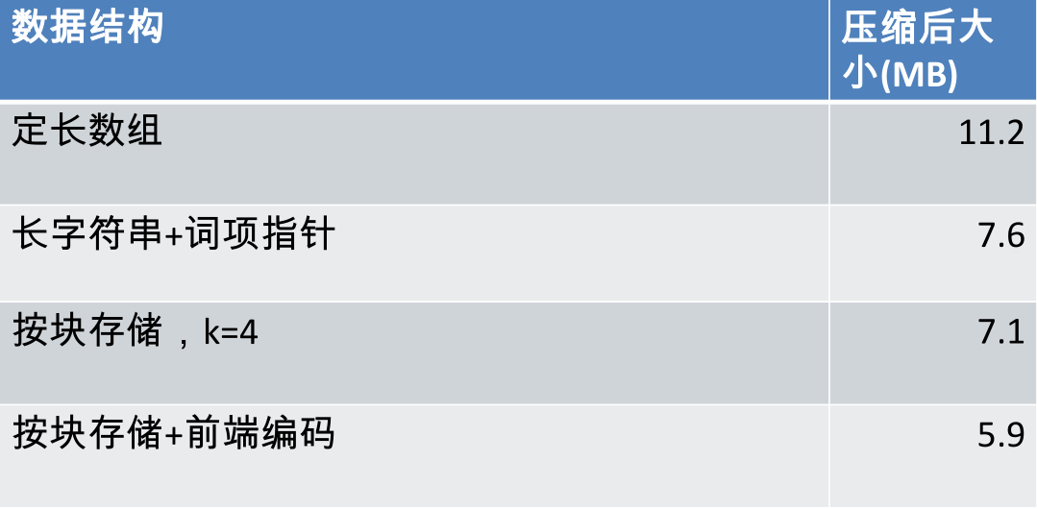
2、压缩-词典压缩
•小结词典压缩：RCV1文档集的词典压缩结果
•

Slide 27
3、倒排记录表压缩
• 倒排记录表远大于词典，至少为10倍
• 迫切要求：紧密地存储每一个倒排记录表
• 每个倒排记录用文档 ID 来定义
• 对Reuters (800,000文档)来说，当使用4字节整数表示时，每个文档ID需要 32bit
• 或者，我们可以用log₂800,000 ≈ 20bits来表示每个文档ID
• 我们的目标：用远小于20bit来表示每个文档，100M*20/8=250MB

Slide 28
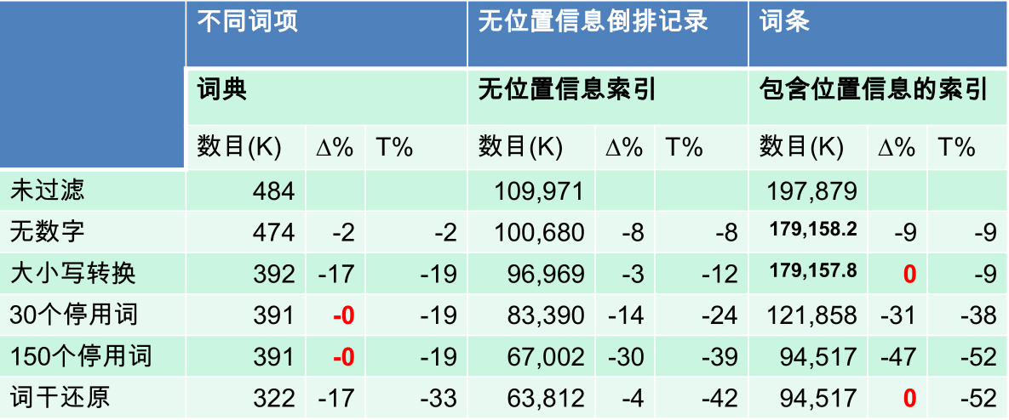
3、倒排记录表压缩
•预处理前后词项、词条数目

Slide 29
3、倒排记录表压缩
•倒排记录表：相反的两点
• 像“ arachnocentric ”这样的词项可能在一百万个文档中才会出现一次，我们可以用 log₂1M ~20bits 来存储这一倒排记录。
• 像“ the ”这样的词项在每个文档中都会出现，所以对它采用 20bit/ 倒排记录太浪费了
• 这种情况更希望是0/1的bit向量

Slide 30
3、倒排记录表压缩
•规律的探寻：倒排记录表项中文档ID的间距（GAP）
• 我们按照文档 ID 的递增顺序来存储一个词项的倒排列表。
• Computer ：33,47,154,159,202…
• 结论：可以存储间距
• 33,14,107,5,43…
• 期望：绝大多数间距存储空间都远小于20bit

Slide 31
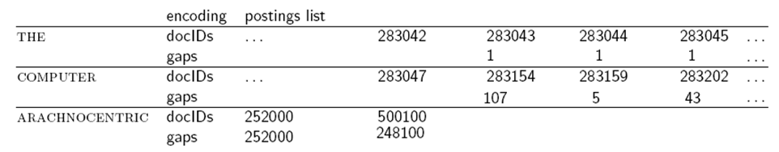
3、倒排记录表压缩
•找找GAP：3个倒排记录表项

Slide 32
3、倒排记录表压缩
•可变长度编码
• 目标：
• 对于 arachnocentric, 我们使用20bit/间距项
• 对于 the，我们使用1bit/间距项
• 如果一个词项的平均间距为G，我们想使用log₂G bit/间距项
• 关键问题：需要利用整数个字节来对每个间距编码
• 这需要一个 可变长度编码
• 可变长度编码对一些小数字使用短码来实现这一点

Slide 33
3、倒排记录表压缩
•GAP→可变字节码(Variable Byte )
• 对一个间距值G，我们想用最少的所需字节来表示log₂G bit
• 先用一个字节来存储G ，并分配1bit 作为延续位c
• 如果G≤127, , 对7位有效码采用二进制编码并设延续位 c=1
• 若 G > 127, 则先对G低阶的7位编码，然后采取相同的算法用额外的字节对高阶 bit 位进行编码
• 设置最后一个字节的延续位为 1(c=1) ，其他字节的c=0

Slide 34
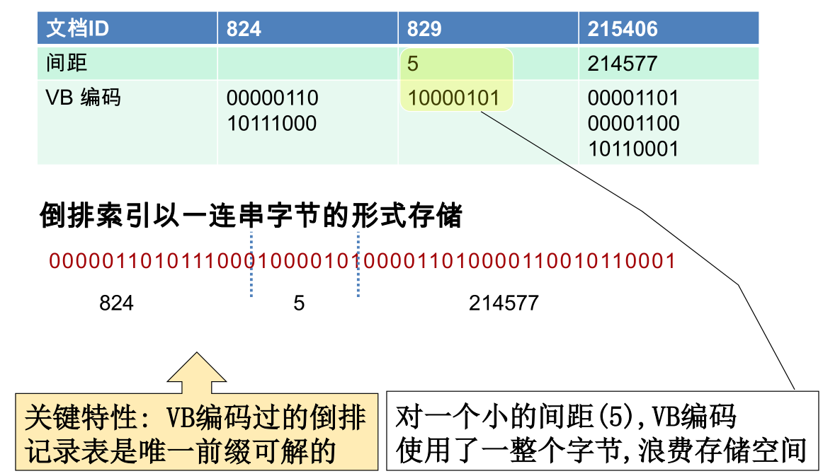
3、倒排记录表压缩
•举例

Slide 35
3、倒排记录表压缩
•其它的可变单位编码
• VB 编码思想也可应用在与字节不同的单位上：32bit(words)， 16bit，4bit(nibble)
• 可变字节编码在那些很小的间距上浪费了空间—半字节在这种情况下表现得更好
• 可变字节编码：
• 被很多商业/研究系统所使用
• 实现简单，能够在时间和空间之间达到一个非常好的平衡点

Slide 36
3、倒排记录表压缩
•一元编码(Unary code)
• 数n用n个1后面加个0表示
• 3的一元编码为1110
• 40的一元编码为：
11111111111111111111111111111111111111110
• 80 的一元编码 为：
111111111111111111111111111111111111111111111111111111111111111111111111111111110

Slide 37
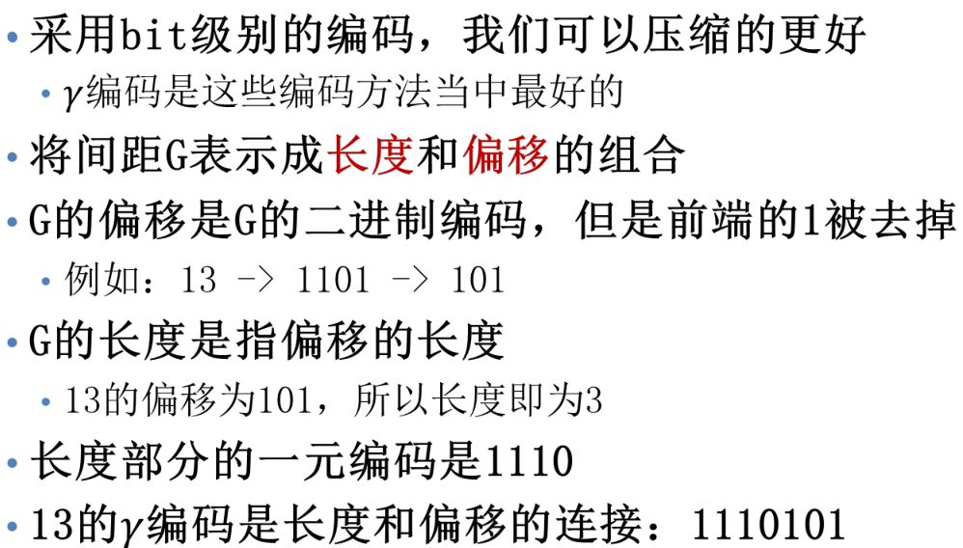
3、倒排记录表压缩
•γ编码

Slide 38
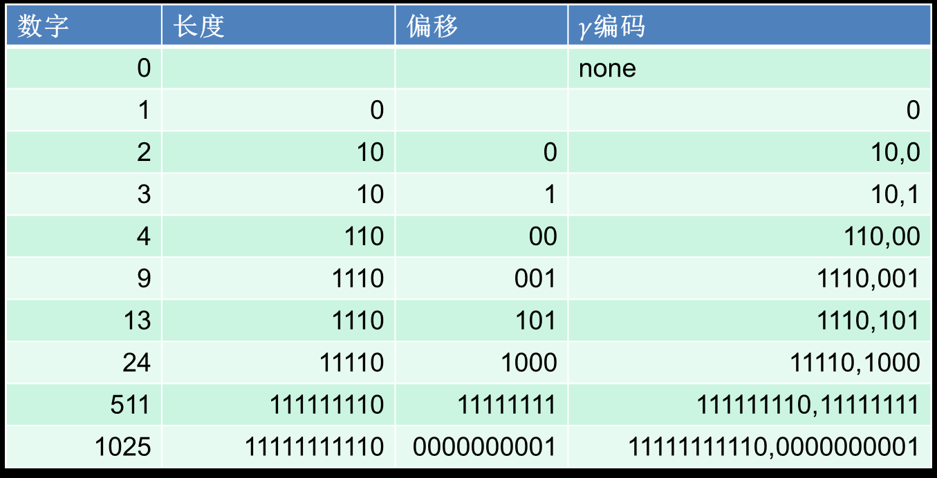
3、倒排记录表压缩
•γ编码举例

Slide 39
3、倒排记录表压缩
•γ编码—解码
• 首先读入一元编码直至遇到0结束
• 如对1110101解码时，一开始读入4位1110
• 通过一元编码计算后面偏移部分的长度
• 1110计算出偏移部分长度为3
• 读入偏移部分，补上前端的1 得到二进制编码
• 读入101->1101=13

Slide 40
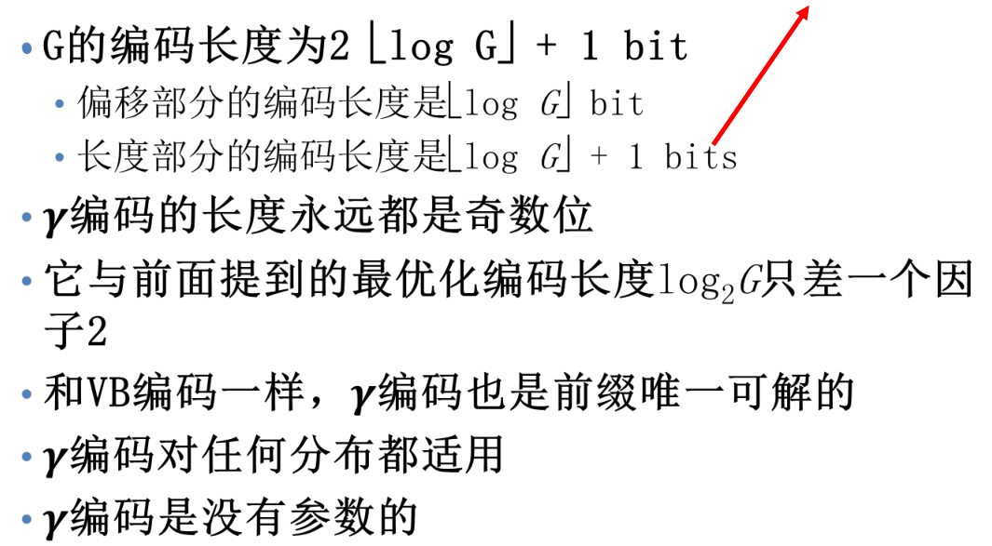
3、倒排记录表压缩
•γ编码特性
•
universal code

Slide 41
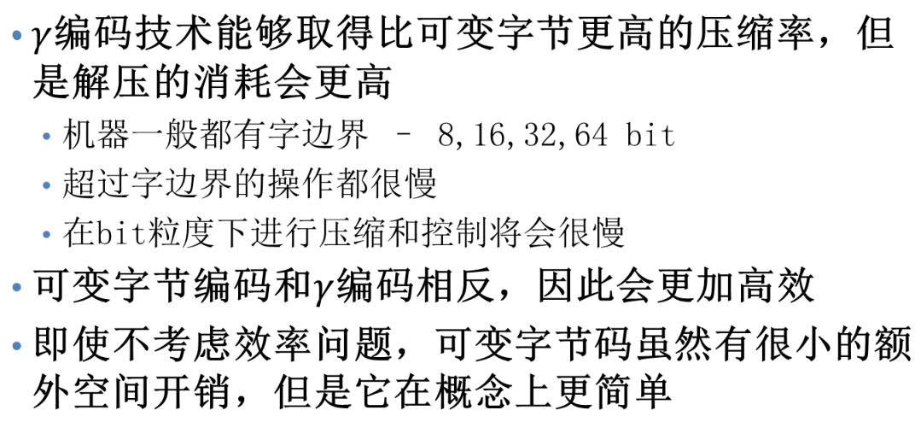
3、倒排记录表压缩
•γ编码很少在实际中使用
•

Slide 42
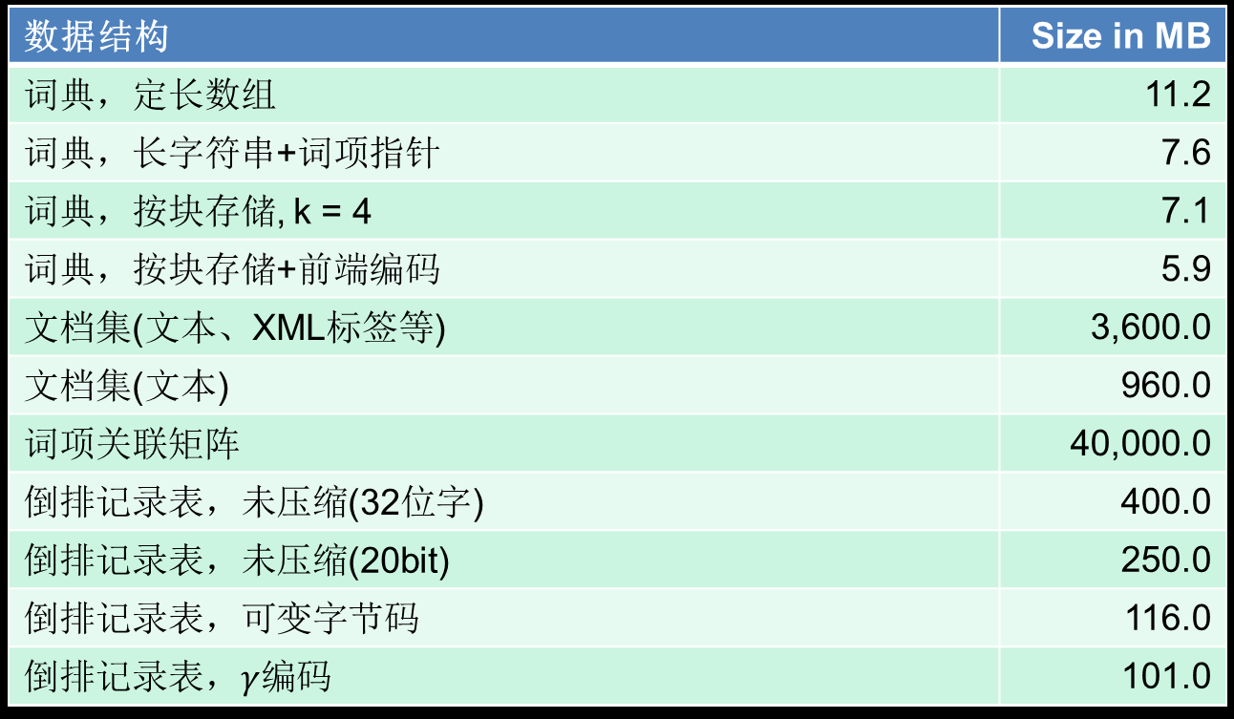
3、倒排记录表压缩
•RCV1压缩
•

Slide 43
3、倒排记录表压缩
•总结
•我们现在可以为布尔查询创建一个索引，即高效又非常节省空间
• 只有文档集总大小的 4%
• 在文档集中只有文本总大小的 10-15%
• 但是，我们忽略了索引的位置信息
• 因此，在实际中，索引所节省的空间并没有这么多

Slide 44
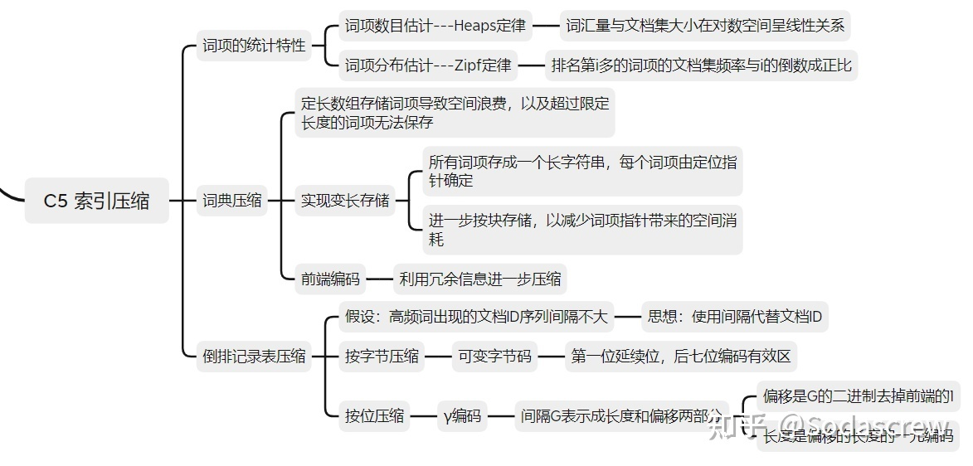
总结

